Slide 2
1. 2진수를 기초로 한 코드
ASCII 코드
(American Standard Code for Information Interchange)
1) 자료의 외부적 표현방식으로 가장 흔히 사용되는 코드
2) 영문자 (Alphanumeric) 코드에 해당
3) IBM사에서 개발한 것으로 데이터 통신 및 마이크로 컴퓨터에서 많이 채택
되고 있는 코드
4) ASCII 코드를 사용하여 통신을 할 때 1Bit의 패리티 비트를 추가하여
통신함
* 패리티 코드 : 비트열 마지막에 추가되는 하나의 비트, 비트열 내의 비트 중
1의 개수가 홀수개인지 짝수개인지 알려준다.
짝수(even) 패리티, 홀수(odd) 패리티 가 있다
Page : <number>

Slide 3
(2) BCD 코드 (Binary Coded Decimal, 2진화 10진 코드)
1) 10진수 1자리의 수를 2진수 4Bit 로 표현
2) 4Bit 의 2진수 각 Bit가 8(2³), 4(2²), 2(2¹), 1(2⁰)의 자리 값을 가지므로
8421코드라고도 함
3) 대표적인 가중치 코드 (Weight Code)
(8421이 있기 때문)
4) BCD코드를 사용하는 이유 : 10진수 입.출력이 간편함
5) 자체 보수화 (self-complementary) 는 불가능함
6) 1010, 1011, 1100, 1101, 1110, 1111은 사용하지 않음
6) 예제
① 10진수 456을 BCD 코드로 변환 : 0100 0101 0110
② 10진수 634를 BCD 코드로 변환 : 0110 0011 0100
③ 10진수 956을 BCD 코드로 변환 : 1001 0101 0110
④ 10진수 396을 8421코드로 변환 : 0011 1001 0110
Page : <number>

Slide 4
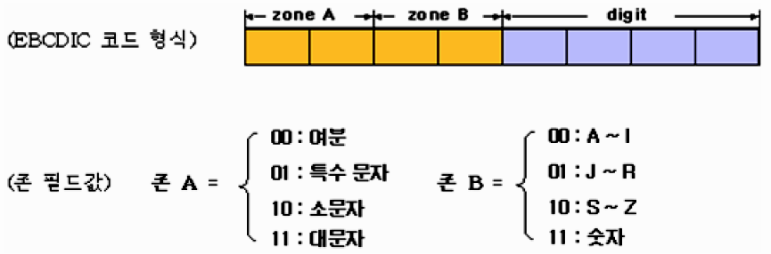
(3) EBCDIC(Extended BCD Interchange Code, 확장 2진화 10진 코드)
1) 각각의 문자에 대하여 8개의 비트 (4개의 Zone Bit + 4개의 Digit Bit) 와 1개
의 패리티 비트로 구성됨
2) IBM 사에서 개발한 것으로 대형 컴퓨터용으로 쓰임
3) 예제
EBCDIC 로 10 진 숫자 5 를 표현 : 11110101
Page : <number>

Slide 5
(4) 3초과 코드 (Excess-3 Code)
1) 10진수를 표현하기 위한 부호
2) BCD 부호에 3을 더한 것과 같음
3) 부호를 구성하는 어떤 비트 값도 0 이 아님
4) BCD code 중에서 산술 연산 작용에 가장 적합
5) 대표적인 자기 보수 코드, 비가중치 코드
6) 3초과 코드에서 존재할 수 없는 코드
0000, 0001, 0010, 1111, 1110, 1100
7) 예제
① 10진수 8을 Excess-3 코드로 표시하면?
1000 + 0011 = 1011_{(E)}
② 10진수 9를 Excess-3코드로 표시하면?
1001 + 0011 = 1100_{(E)}
Page : <number>

Slide 6
10 진수 | 3 초과 코드 | 3 초과 코드 | 10진수
0 1 2 3 4 5 6 7 8 9 | 0011 0100 0101 0110 0111 1000 1001 1010 1011 1100 | 1100 1011 1010 1001 1000 0111 0110 0101 0100 0011 | 9 8 7 6 5 4 3 2 1 0
보 수
[표] 3초과 코드 및 보수 관계
Page : <number>

Slide 7
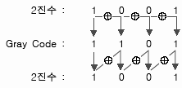
(5) 그레이 코드 (Gray Code)
1) BCD코드의 인접하는 비트를 XOR 연산하여 만든 코드
2) 이웃하는 코드가 한 비트만 다르기 때문에 코드 변환이 용이
3) A/D 변환, 입.출력 장치 등에 주로 사용됨
4) Hardware error 를 최소로 하는데 적합
(1 Bit만 변화시켜 다음 수치로 증가시키므로)
5) 변환 방법
Page : <number>

Slide 8
6) 예제
① 2진수 (1010)₂ 을 그레이 코드 변환하면?
1111
② 2진수 11011 을 그레이 코드로 변환하면?
10110
③ Gray code (011011)_{G}을 binary number 로 변환시키면?
(010010)₂
Page : <number>

Slide 9
(6) 패리티 검사 코드 (Parity Check Code)
1) 코드의 오류(error, 에러 착오)를 검사하기 위해서 Data Bit 외에 1Bit의
패리티 체크 비트를 추가하는 것
2) 패리티 비트 (Parity Bit)
오류 정보를 검출하기 위해 사용하는 비트 (error 검출용 비트)
3) 1 Bit 의 오류만 검출 가능
4) 종류
① Odd Parity (기수 패리티, 홀수 패리티)
• 코드에서 1인 비트의 수가 홀수가 되도록 0 이나 1을 추가
• 10100001 에 홀수 패리티를 추가하시오.
10100001 ⇨ 101000010 (1의 개수가 홀수이므로 0을 추가)
② Even Parity (우수 패리티, 짝수 패리티)
• 코드에서 1인 비트의 수가 짝수가 되도록 0이나 1을 추가
• 10100001 에 짝수 패리티를 추가하시오.
10100001 ⇨ 101000011 (1의 개수가 홀수이므로 1을 추가)
Page : <number>

Slide 10
(7) 해밍 코드 (Hamming Code)
1) 오류 검출 및 교정이 가능한 코드
2) 해밍 코드는 2Bit의 오류를 검출할 수 있고, 1Bit 의 오류를 교정할 수 있음
3) 해밍 코드 중 1, 2, 4, 8, 16, … 2^{n} 번째는 오류 검출을 위한 패리티 비트임
※ 해밍 코드 방식에 의하여 구성된 코드가 16 비트인 경우
데이터 비트의 수 및 패리티 비트의 수는 각각 몇 개씩인가?
⇨ 1, 2, 4, 8, 16 번째가 패리티 비트이므로
데이터 비트: 11 비트 패리티 비트: 5 비트
Page : <number>

Slide 11
C1 : 1,3,5,7 비트에 대한 짝수 패리티 체크
C2 : 2,3,6,7 비트에 대한 짝수 패리티 체크
C3 : 4,5,6,7, 비트에 대한 짝수 패리티 체크
비트열
 | 1 | 2 | 3 | 4 | 5 | 6 | 7 | 검사내용
원래코드 오류코드 C₁ 검사 C₂ 검사 C₃ 검사 검사결과 | 1 1 1 | 1 1 1 | 0 0 0 0 | 0 0 0 | 1 0 0 0 | 1 1 1 1 | 0 0 0 0 0 | 1이 홀수 개 = 1 1일 짝수 개 = 0 1이 홀수 개 = 1 C₃, C₂, C₁ = 101
구분
[표] 짝수 패리티를 이용한 검사 예
Page : <number>

Slide 12
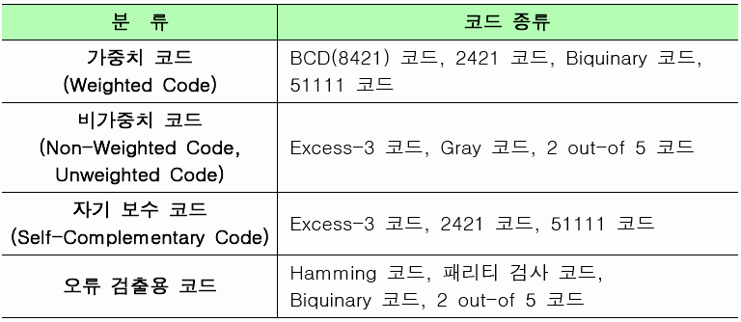
(8) 코드의 분류
Page : <number>

Slide 13
(8) 기타 데이터의 표현
1) 논리 데이터
참(true), 거짓(false) 두 가지 논리 값을 가지는 데이터로 1bit로 표현
-> 참 일 때 1 거짓 일 때 0
2) 영상 데이터
- 그림을 구성하는 점의 집합으로 이루어진다.
- 8 가지 이내의 색깔 표현
. 1개의 점에 대응되는 3개의 비트 상태인 000~111에 따라 색깔의 표시와
밝기의 조절이 가능
3) 음성 데이터
- 음성의 장단, 고저, 강약, 음색에 따라 각기 다른 상태를 표현할 수 있어야
하기 때문에 어려운 점이 많다.
4) 한글 및 한자 자료의 표현
- 초성, 중성, 종성을 모아 2Byte 에 표현
양자화를 하면 노이즈가 생김,
샘플링 주파수를 적게 했을 때 좋음
Page : <number>

